Slide 1
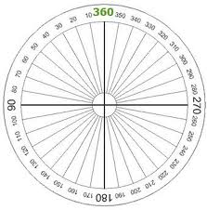
شیوه های ارزشیابی
MSF یا فیدبک با منابع چندگانه یا ارزیابی 360 درجه
دکتر لیلا جویباری
دفتر ارزشیابی مرکز مطالعات و توسعه آموزش پزشکی گلستان

Slide 2

روشهاي مورد استفاده در ارزيابي عملکرد
ارزيابي توسط همکار

Slide 3
ارزيابي توسط همکاران، ساير اعضاي تيم باليني و نيز بيماران مي تواند در شناخت نسبت به عادات کاري، توانمندي براي کار گروهي و حساسيت هاي بين گروهي کمک کننده باشد.
اصولاً وقتي بازخورد منابع متعدد “Multiple source feed back” بيشتر تأثير را دارد که شامل نقطه نظرات مشروح به انضمام داده هاي آماري، منابع قابل قبول باشد، زماني که بازخورد در قالب يک مجموعه ساختارمند ارائه شده باشد و نهايتاً زماني که در پايان فرآيند يک گزارش توسط مربي خوب و پيگير ارائه شود.

Slide 4
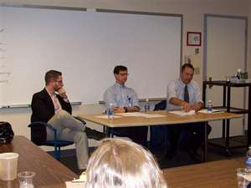
…… روش هاي معمول ارزيابي
Chart Notes
Referral Letters
Procedure logs
Videotaped consolation
Peer assessments
Port folios
بيانگر پيشرفت کارآموز و توانمنديهاي فني و مهارتهاي او مي باشد که مي تواند شامل Patients surveys باشد
Literature Searches
Quality – improvement projects
Any other type of learning material

Slide 5
ارزيابي هاي متعدد و طولي
مشاهده مستقيم: براي ارزيابي تعامل دانشجو با بيماران متعدد و متنوع در طول چرخش ها
امتحان MCQ: براي ارزيابي استدلال باليني دانشجو
بکارگيري بيمار استاندارد شده به همراه يک ازمون شفاهي: براي ارزيابي مهارتهاي باليني در يک موقعيت استاندارد شده
گزارش تشريحي Written essays: براي نشان دادن توان پژوهش و ترکيب منابع و متون پزشکي و علوم پايه
ارزيابي همکار (PAT): براي درک مهارتهاي بين فردي و عادات کاري
ماحصل تمام روشهاي فوق مي تواند در Portfolio تجميع و ارائه شود.

Slide 6

يکي از هدف هاي ويژه در برنامه آموزش پزشکي بايد :
توجه به محتوا، چهارچوب و دفعات ارزيابي همچنين زمان و چهارچوب ارائه بازخورد باشد.

Slide 7
روش سنجش Validity در هر چهار روش Peer Assessment, CbD, Mini CEX, DOPS
ارزيابي صحيح صلاحيت ها
در امتداد فرآيند آموزشي بودن
سازگار با موقعيت ها و شرايط بيماران مختلف
بر مبناي قضاوت صاحبنظران باليني
بر مبناي پژوهش هاي معني دار

Slide 8
امکان برگزاري آزمون Feasibility در ارزشيابي اساسي است.
بسياري از روش هاي ارزشيابي که در مقياسهاي کوچک Feasible ممکن است در مقياس هاي بزرگ مشکلات عديده اي را در Setting داشته باشند.
استفاده از همکاران و بيماران براي ارزيابي به همراه ساير اعضاء تيم بهداشتي بخش مهمي از Feasibility بهينه است.

Slide 9
Faculty-
Inpatient/ Elective
Standardized
Patients
Faculty-
Continuity Clinic
Patients/
Families
Intern/Resident
Senior
Residents
Social
Workers
Interns/ Junior
Residents
Physician
Assistants/
Nurses

Slide 10
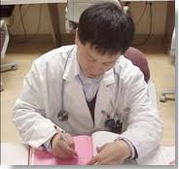
رويکردهاي مختلف منابع ارزيابي در (360 – Degree)
Peer assessment
Patient’s
Rating by Nurses

Slide 11
360° Assessment Tool for Leeds Consultants
1. Attitude to staff: Shows respect and values contributions of other members of the team  Don’t know  1  2  3  4  5  6  7  8  9 POOR NEITHER POOR NOR GOOD GOOD
2. Attitudes to patients: Shows and promotes respect for the rights, choices, beliefs and confidentiality of patients  Don’t know  1  2  3  4  5  6  7  8  9
3. Reliability and Punctuality: keeps promises and plays their part in making things happen  Don’t know  1  2  3  4  5  6  7  8  9
4. Communication skills with patients and families  Don’t know  1  2  3  4  5  6  7  8  9
5. Communication skills with healthcare team members professionals  Don’t know  1  2  3  4  5  6  7  8  9
6. Honesty and Integrity: Walks the talk  Don’t know  1  2  3  4  5  6  7  8  9
7. Team player skills: Supportive of, and accepts appropriate responsibility for, team goals?  Don’t know  1  2  3  4  5  6  7  8  9
8. Leadership skills: Leads by example and is able to influence other to get things done  Don’t know  1  2  3  4  5  6  7  8  9
9. Overall rating as a colleague / team member  Don’t know  1  2  3  4  5  6  7  8  9

Slide 12
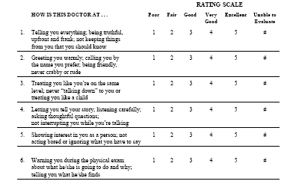
360-degree Evaluation Patient Evaluation

Slide 13
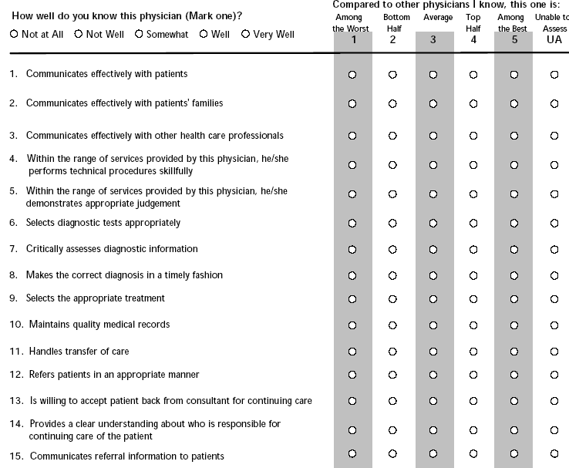
360-degree Evaluation Peer Evaluation

Slide 14
اولويت اول: مهارتهاي حرفه اي Professionalism
رعايت اخلاق در عملكردهاي باليني
حساس بودن به موضوعات فرهنگي، ناتواني ها، سن، نژاد و ...
عملكرد مبتني بر سيستم، درك تعامل وارتباط بين عملكرد ما با سيستم بزرگتر (تصوير بزرگ)
مدافع بيمار بودن در سيستم بهداشتي

Slide 15
به عنوان يك روش قابل اجرا بطور بالقوه
مراقبت از بيمار
• توسعه برنامه هاي اداره بيمار
دانش پزشكي
• تفكر تحليلي، دانش و بكار بستن علوم پايه
يادگيري مبتني بر عمل

Slide 16
global rating
حیطه های کلان قابلیت ability یک دانشجو را در موردش قضاوت می کنیم
مثال : دانش و مهارت ارتباطی او چگونه است
وابسته به محتوا نیست یعنی content specific نمی باشد
رترواسپکتیو است. بالا سر دانشجو نمی ایستد. یک روتیشن یک ماهه را با دانشجو بودید بر اساس برخوردهایی که داشتید ارزیابی می کنید. می شود جستجو کرد و سوال کرد. از دیگران پرسید و یا پرونده بیمار را نگاه کرد.

Slide 17
در مورد کلیه توانمندی ها است و گشتالتی صورت می گیرد و رترواسپکتیو است
اغلب به عنوان ارزیابی نهایی summative است و در انتهای دوره صورت می گیرد
اغلب به صورت رتبه بندی rating عددی مثلا 1 تا 9 و کامنتی است.
برای مثال رفتار حرفه ای فرد چگونه است: از خیلی ضعیف تا فوق العاده عالی

Slide 18
زیر فرم راهنما است مثلا رفتار حرفه ای یعنی به بیمار احترام بگذارد ... و همه این ها می شود رفتار حرفه ای.
نمی خواهیم دانه به دانه نمره بدهیم. کلا عملکرد بالینی فرد چطوری است؟ از خیلی ضعیف تا فوق العاده
زیر فرم تعریف می شود عملکرد بالینی clinical performance یعنی این موارد
مثلا رویکرد تشخیصی و مهارت مدیریتی و ... همه اینها را می بیند ولی یک نمره می دهد

Slide 19
در گلوبال ریتینگ یک فرد ارزیابی می کند و حیطه های کلان را ارزیابی می کند و گذشته نگر است
با MSF یا فیدبک با منابع چندگانه یا ارزیابی 360 درجه متفاوت است

Slide 20
ارزیابی 360 درجه چیست؟
نحوه جمع آوری نظام مند داده ها در رابطه با عملکرد یک فرد است
ارزیابی بامنابع متعدد
از طریق مراجعه به افراد مختلف و منابع مختلف و Stakeholder ها و به دنبال ان بازخورد داده می شود
تعداد زیادی درگیر می شوند
بالادست و بیمار و خانواده بیمار و همتراز و زیردست (اینترن در مورد رزیدنت) و همراه بیمار و ...
فرد را با چند چشم نگاه می کنیم Multisource

Slide 21
در برخی از دانشگاه ها از خود دانشجو می ایند و می پرسند چه کسی ارزیاب تو باشد؟ خودش معرفی می کند. با چه کسی بیشترین مواجهه را داشتید؟ مثلا می گوید این پرستار مرا ارزیابی کند. این استاژر مرا ارزیابی کند. مثلا 8 نفر را معرفی می کنند.
در برخی از مراکز تعیین می کنند چه کسی ارزیاب assessor دانشجو باشد.
در برخی از مراکز از خود فرد هم می خواهند خود را ارزیابی کند.
self assessment + peer + sub + patient

Slide 22
سوالات کلی است
چقدر به بیمار اموزش می دهد
با همکارانش چه طوری رفتار می کند
ارتباطش با بیمار چه طوری است
مراقبت چقدر با کیفیت است
حیطه های خیلی کلی سوال می شوند
در MSF یا multi source feedback یک سری رفتار را نام می بریم و روش ان rating است. خوب و بد نیست. می گوییم همیشه این رفتار از او سر می زند یا هیچ وقت سر نمی زند
مثلا در خصوص احترام به بیمار
رفتارش با بیمار محترمانه است ...........همیشه ...................تا هرگز
یا جلوی پای بیمار بلند می شود: همیشه ...............تا هرگز

Slide 23
نوع نمره score ان و rate ان به صورت
All the time ………………….. to never
است و موارد مختلف را جمع می کنیم و به فرد فیدبک می دهیم.
نوع فیدبک هم کمی است و هم کیفی است. فیدبک ان کامل است هم نمرات و هم عبارتی است.
عبارات را بدون نام فرد فیدبک می دهیم.
علت دشواری: خیلی اوقات فرم ها واحد است و طراحی این فرم سخت است . پرسشنامه ای که هم استاد و هم بیمار و هم همراه بفهمد و نمره بدهد. طراحی ان خیلی سخت است.
جمع اوری این فرم ها و داده ها و جمع بندی از نظر اجرایی ان کار دشواری است.

